Slide 1


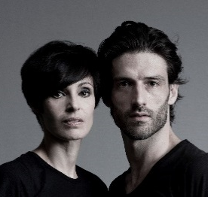


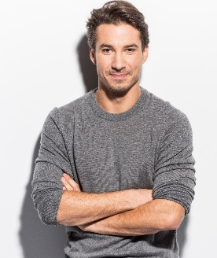
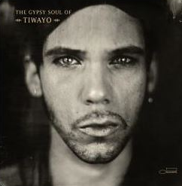
Communiqué de presse
Mercredi 9 janvier 2019
Événements FNAC PARIS
janvier 2019
Spectacle
MARIE-CLAUDE PIETRAGALLA ET JULIEN DEROUAULT
RENCONTRE FNAC TERNES
JEUDI 10 JANVIER À 18H00
La Fnac Ternes est ravie de recevoir les chorégraphes Marie-Claude Pietragallla et Julien Derouault pour une rencontre autour de leur spectacle : Lorenzaccio.
Lorenzaccio est une création originale qui met la danse et le théâtre au service d’une expression artistique inédite. Une pièce intemporelle, moderne, qui brosse le portrait d’une humanité en perte de repères, en quête d’absolu, illuminé par les mots d’Alfred de Musset.
CINÉMA
« PREMIÈRE ANNÉE » de THOMAS LILTI
RENCONTRE - FNAC MONTPARNASSE
MERCREDI 23 JANVIER À 18H00
La Fnac Montparnasse a le plaisir d’accueillir le réalisateur Thomas Lilti à l’occasion de la sortie en DVD de son film Première Année.
Antoine entame sa 1ère année de médecine pour la troisième fois. Benjamin, arrivé directement du lycée, réalise rapidement que cette année sera dure. Dans un environnement compétitif violent, ils devront trouver un juste équilibre entre les épreuves d'aujourd'hui et les espérances de demain.
« LE TEMPS PRESSE » - 8ÈME ÉDITION FESTIVAL INTERNATIONAL DE CINÉMA
RENCONTRE - FNAC TERNES
MERCREDI 30 JANVIER À 18H00
La Fnac Ternes est ravie d’accueillir Marc Obéron, fondateur du festival Le Temps Presse, et le réalisateur Jan Kounen pour une rencontre exceptionnelle.
Du 29 janvier au 1er février 2019, Le Temps Presse présente des courts métrages de jeunes réalisateurs engagés, cherchant à éveiller les consciences et à faire réfléchir à un futur qui donne envie.
JÉRÉMY FERRARI
DÉDICACE - FNAC LA DÉFENSE
MERCREDI 30 JANVIER À 12H30
La Fnac La Défense a le plaisir de recevoir l’humoriste Jérémy Ferrari pour une séance de dédicaces à l’occasion de la sortie en DVD de son spectacle Jérémy Ferrari : Vends 2 pièces à Beyrouth.
Avec ce one man show, Jérémy Ferrari a rassemblé près de 300 000 spectateurs partout en France, se propulsant ainsi dans le top 5 des humoristes les plus vus sur scène ces deux dernières années.
musique
TIWAYO
MINI CONCERT - FNAC FORUM DES HALLES
VENDREDI 25 JANVIER À 18H00
La Fnac Forum des Halles a le plaisir de recevoir Tiwayo pour un mini concert à l’occasion de la sortie de son premier album The Gypsy Soul of Tiwayo.
Enregistré dans le Sud des États-Unis et produit par les labels Universal/Blue Note, cet album de soul regorge de différentes influences musicales, tantôt blues, rock’n’roll et pop.

Slide 2



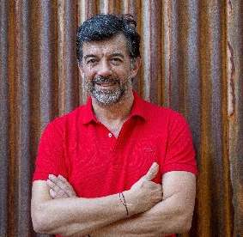


BERTRAND BELIN
MINI CONCERT - FNAC SAINT-LAZARE
VENDREDI 25 JANVIER À 18H00
La Fnac Saint-Lazare a le plaisir de recevoir Bertrand Belin pour un mini concert à l’occasion de la sortie de son sixième album Persona.
Tout Belin est là, dans cette tension entre dire et taire, dans cette danse entre se colleter le réel et le torpiller par la poésie, dans cette transe entre les faits et le fou, le dur et le doux, l’épure et l’épique, le sanglot et le swing.
LOU DOILLON
MINI CONCERT - FNAC SAINT-LAZARE
SAMEDI 2 FÉVRIER À 16H00
La Fnac Saint-Lazare a le plaisir d’accueillir Lou Doillon pour un mini concert à l’occasion de la sortie de son troisième album Soliloquy.
A 36 ans, Lou Doillon laisse désormais loin derrière elle cette fille docile à la guitare, planquée dans le fond. Ici, elle est à l’avant, à l’abordage, et sans rien perdre de son charme indolent. Ces chansons écrites en tournée pour combler le blues des attentes et la mélancolie des départs, il y avait nécessité à les faire jaillir comme ça, sur la brèche instable des premières prises.
LIVRE
RAPHAËLLE GIORDANO
RENCONTRE DÉDICACE - FNAC SAINT-LAZARE
JEUDI 17 JANVIER À 18H00
La Fnac Saint-Lazare recevra l’auteur Raphaëlle Giordano pour une rencontre suivie d’une séance de dédicaces à l’occasion de la sortie de son nouveau roman Cupidon a des ailes en carton.
Meredith aime Antoine. Éperdument. Mais elle n'est pas prête. Comédienne en devenir, ayant l'impression d'être encore une esquisse d'elle-même, elle veut éviter à leur histoire de tomber dans les mauvais pièges de Cupidon.
STÉPHANE PLAZA
DÉDICACE - FNAC BERCY VILLAGE
SAMEDI 19 JANVIER À 15H00
Stéphane Plaza, célèbre animateur, sera présent à Fnac Bercy Village pour une séance de dédicaces de ces BD Stéphane Plaza, suivez-moi, c’est par là et L’amour est dans le prêt.
Ces bandes dessinés présentent les nouvelles aventures du plus professionnel, du plus sympathique et du plus gaffeur des agents immobiliers.
MAËLLE LEFÈVRE
DÉDICACE - FNAC TERNES
SAMEDI 19 JANVIER À 16H00
La Fnac Ternes est heureuse d’accueillir Maëlle Lefèvre pour une séance de dédicaces à l’occasion de la sortie de son premier roman Jiazoku.
Ce roman est une plongée glaçante dans le monde des yakusas et de la mafia japonaise, organisant entre autres le trafic d’enfants et des mères porteuses entre la Chine et le Japon.
STÉPHANE BOURGOIN
RENCONTRE – DÉDICACE FNAC BERCY VILLAGE
JEUDI 24 JANVIER À 18H00
La Fnac Bercy Village a la plaisir d’accueillir Stéphane Bourgoin pour une rencontre suivie d’une séance de dédicaces à l’occasion de la sortie de son livre-témoignage L’ogre des Ardennes, les derniers secrets de Michel Fourniret.
L’écrivain spécialisé dans l'étude des tueurs en série et du profilage criminel, retrace dans ce livre le terrible parcours du couple Fourniret-Olivier. Il donne la parole aux victimes et à leurs proches, aux enquêteurs, aux magistrats et avocats parties prenantes dans la traque de l’un des pires tueurs en série.

Slide 3

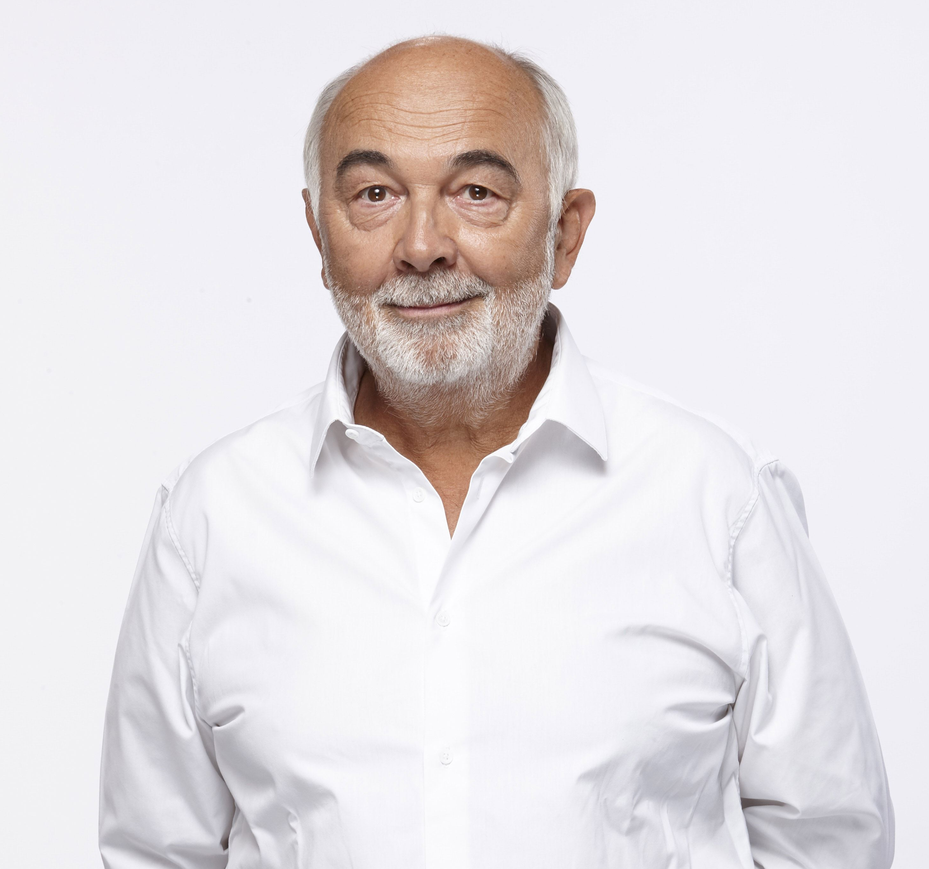




HERVÉ LE CORRE
RENCONTRE DÉDICACE - FNAC MONTPARNASSE
MARDI 29 JANVIER À 18H00
La Fnac Montparnasse a le plaisir d’accueillir Hervé Le Corre pour une rencontre suivie d’une séance de dédicaces à l'occasion de la sortie de son dernier roman Dans l'ombre du brasier.
L’écrivain est l’une des grandes voix du roman noir français contemporain. Il a remporté tous les grands prix de littérature policière. Ses romans Prendre les loups pour des chiens et Après la guerre ont connu un grand succès public et critique.
GÉRARD JUGNOT
RENCONTRE – DÉDICACE FNAC BERCY VILLAGE
MERCREDI 30 JANVIER À 18H00
La Fnac Bercy Village reçoit Gérard Jugnot lors d’une rencontre exceptionnelle suivie d’une séance de dédicaces de son livre Le dictionnaire de ma vie.
L’acteur, réalisateur, scénariste et producteur français confie des anecdotes et des souvenirs qui ont marqué sa carrière, des Bronzés aux Choristes et d’Une époque formidable à Monsieur Batignolles.
« LE MEILLEUR PÂTISSIER » - LUDOVIC GAGNANT DE LA SAISON 7
DÉDICACE FNAC CHAMPS-ÉLYSÉES
JEUDI 31 JANVIER À 18H00
La Fnac Champs-Élysées reçoit Ludovic, l’heureux gagnant de la saison 7 de l’émission télévisée Le Meilleur Pâtissier, pour une séance de dédicaces de son livre Ludovic, ses meilleurs recettes.
Dans ce livre, Ludovic présente plus de 40 pâtisseries gourmandes, des recettes de Cyril et de Mercotte et également de nombreux conseils et astuces.
MARCEL RUFO ET PHILIPPE DUVERGER
RENCONTRE DÉDICACE - FNAC BERCY VILLAGE
VENDREDI 1ER FÉVRIER À 18H00
La Fnac Bercy Village a le plaisir de recevoir les pédopsychiatres, Marcel Rufo et Philippe Duverger pour une rencontre suivie d’une séance de dédicaces de leur nouveau livre Qui commande ici ? Conseils aux parents d’enfants tyrans.
Les enfants tyrans, autoritaires et hyper exigeants, n’hésitent pas à recourir à la violence physique, à la menace ou au chantage pour obtenir de leurs parents la satisfaction de leurs moindres désirs. Les deux professeurs se penchent sur ce phénomène au travers de plusieurs cas relatés.
FRÉDÉRIC SALDMANN
RENCONTRE DÉDICACE - FNAC TERNES
VENDREDI 1ER FÉVRIER À 18H00
La Fnac Ternes organise une rencontre avec Frédéric Saldmann à l’occasion de la sortie de son dernier livre Vital!.
Auteur des best-sellers Le meilleur médicament, c’est vous !, Prenez votre santé en main ! et Votre santé sans risque vendus à près d’un million et demi d'exemplaires, Frédéric Saldmann est devenu en moins de dix ans la référence incontestée de l’optimisation du « capital-santé ».
ÉVÉNEMENTS GRATUITS ET OUVERTS AU PUBLIC DANS LA LIMITE DES PLACES DISPONIBLES.
CONTACTS PRESSE :
ANAÏS HERVÉ // 01 55 21 58 69 // ANAIS.HERVE@FNACDARTY.COM
JULIE LE DANTEC // 01 55 21 28 47 // JULIE.LE-DANTEC@FNACDARTY.COM
À propos de Fnac Darty - Présent dans onze pays, Fnac Darty est un leader européen de la distribution de biens culturels, de loisirs, de produits techniques et d’électroménager. Le groupe, qui compte 26 000 collaborateurs, dispose à fin juin 2018 d’un réseau multi-format de 748 magasins, dont 526 en France et se positionne comme le 2e acteur e-commerce en termes d’audience en France (près de 20 millions de visiteurs uniques cumulés par mois) avec ses deux sites marchands, fnac.com et darty.com. Acteur omni-canal de référence, Fnac Darty a réalisé en 2017 un chiffre d’affaires pro forma de 7.4Mds€.

